Slide 1
Spark Room Kit シリーズ
Spark Room Kit, Kit Plus, Room55製品資料
シスコシステムズ合同会社
2017 年11月

Slide 2
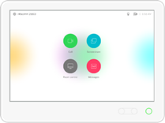
会議室のサイズによって最適なRoom Kit を選択
Cisco Spark Room Kit
Cisco Spark Room Kit Plus
Notes:
You also have a choice. For medium rooms deploy the Cisco Spark Room Kit, and the Room Kit Plus for large rooms .
The Room Kits works with your customer’s current displays, or use an
LG display to optimize experience on 4K display series – UH5C (49’’-98’’). Cisco is working on partnerships with vendors to ensure the highest quality experience for our customers.

Slide 3
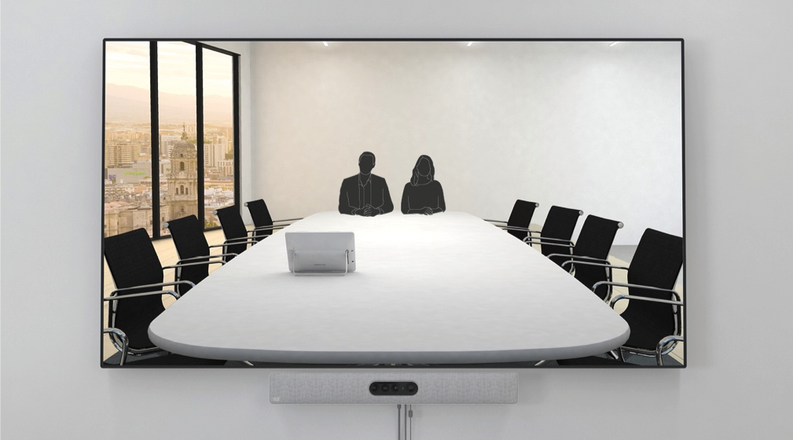
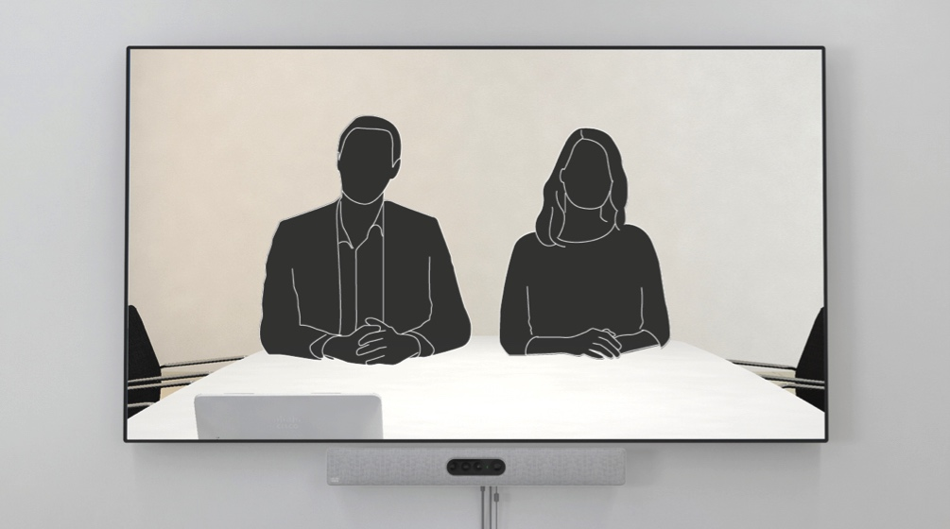
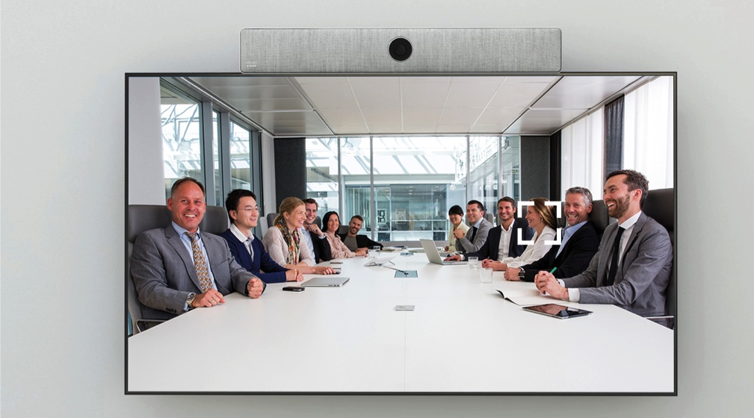
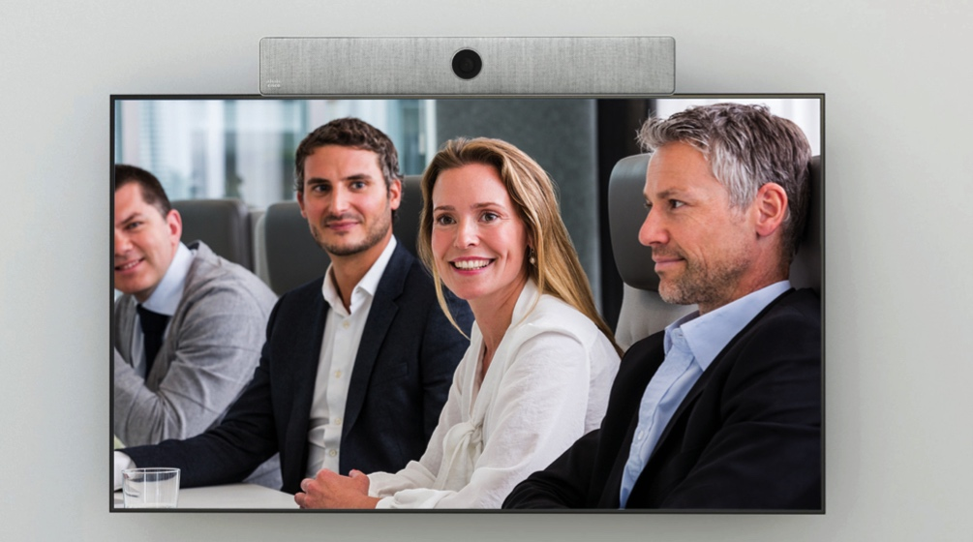
インテリジェント フレーミング
ベスト オーバービュー
最適なフレームに調整
部屋にいる人を自動的に認識
話している人を検知
Speaker Tracking
話している人に最適にフレームを調整
Notes:
Intelligent framing delivers both same room and next gen experience for the clearest communication.
Best view identifies where people are sitting in a room and frames them. For example when only a few people are in a large room.
Speaker tracking frames the speaker.

Slide 4
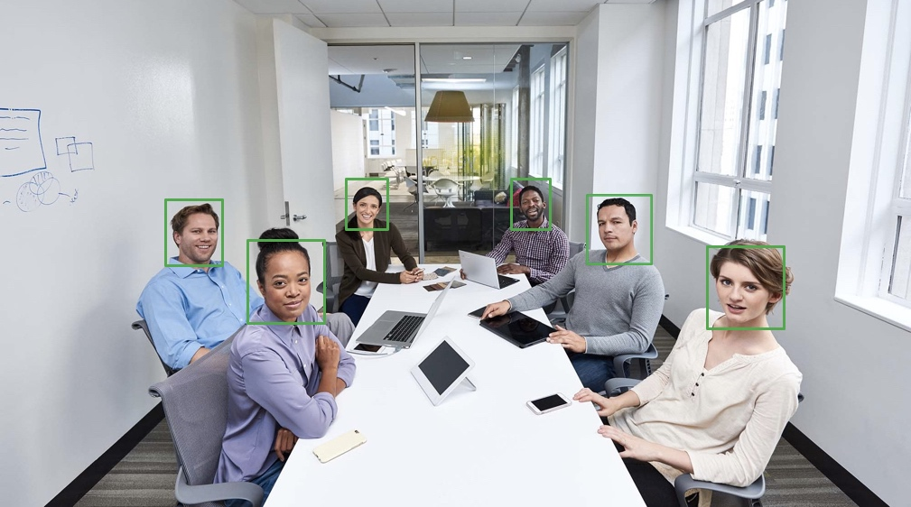
Audio distance: 1.90 Quality: 0.58 Far end: 0 F: 0.0% T: 86.4% U: 0.0% N: 0.0% S: 235 People count: 6
より優れたエクスペリエンスと会議室リソース最適化の診断
Notes:
The diagnostic mode shows how artificial intelligence can be applied pragmatically today for resource planning, with exciting future possibilities for automating room content through facial recognition.
At the core we have a high performing face detection module. Keeps track of people. Knows head direction.
We utilize audio triangulation (using the dedicated 6 embedded microphones) to pinpoint the speaking participant. Audio triangulation indicated by double green frame when speaking.
PeopleCount, «endpoint as a platform» The system can be used to get additional information from the room. Microphones are the ears and detects when people enter the room and wakes up the system. Camera is the eyes and can count the number of people in the room. This can replace other room sensors traditionally used to capture room and meeting data (old fashion sensors in the chairs or under the table or manual labor documenting meeting statistics). The information is sent back to the management system, Spark or TMS (or Third Party SW).
-----------------
Details: Audio distance: 1.90 = distance to speaking participant Quality: 0.58 = quality of voice detection, scale is from 0.00 to 1.00 Far end: 0 = different from 0 if far end is speaking F. 0.0% = detected voice T: 86.4 = non-noise U: 0.0% = ultrasound detected N: 0.0% = silence S: 235 = number of samples from sound algorithm

Slide 5
Spark Room Kit / Spark Room Kit Plus
 | Spark Room Kit | Spark Room Kit Plus
解像度 | 1080p60 | 1080p60
カメラ ズーム | デジタル3倍 | デジタル5倍
スピーカー | 内蔵スピーカー | 内蔵スピーカー
スピーカー トラック機能 | あり | あり
デュアル ディスプレイ | あり | あり
マイク | 内蔵マイクあり＋外部マイク2つ | 外部マイク3つ（内蔵マイクなし）
コンテンツ共有 | 4K (ローカル 30 fps、リモート 5 fps) | 4K (ローカル 30 fps、リモート 5 fps)
Software version | CE9.x以上 | CE9.x以上

Slide 6
SX10 / SX20との比較
 | Spark Room Kit | Spark Room Kit Plus | SX10 | SX20
解像度 | 1080p60 | 1080p60 | 1080p30 | 1080p60
カメラ ズーム | デジタル3倍 | デジタル5倍 | 5倍（光学2.5、デジタル2倍） | 8倍（光学4倍、デジタル2倍） 12倍（光学12倍）
内蔵スピーカー | 内蔵スピーカー | 内蔵スピーカー | なし | なし
スピーカートラック機能 | あり | あり | なし | なし
デュアル ディスプレイ | あり | あり | なし | あり
マイク | 内蔵マイクあり＋外部マイク2つ | 外部マイク3つ（内蔵マイクなし） | 内蔵マイクあり＋外部マイク1つ | 2つ（内蔵なし）
コンテンツ共有 | 4K (ローカル 30 fps、リモート 5 fps) | 4K (ローカル 30 fps、リモート 5 fps) | 1080p30 | 1080p30
ユーザ操作 | Touch 10 | Touch 10 | Touch 10 / リモコン(TRC6) | Touch 10 / リモコン(TRC6)
内蔵多地点機能 | あり ◦ 3 局接続時 最大1080p30 ◦ 4 局接続時 最大 720p30 | あり ◦ 3 局接続時 最大1080p30 ◦ 4 局接続時 最大 720p30 | なし | あり ◦ 3 局接続時 最大720p30 ◦ 4 局接続時 最大 576p30
プロトコル | H.323, SIP | H.323, SIP | H.323, SIP | H.323, SIP
ビデオ規格 | H.264 | H.264 | H.264 H.263+ H.263 | H.264 H.263+ H.263
音声規格 | G.711, G.722, G.722.1, G.729, AAC-LD, and Opus | G.711, G.722, G.722.1, G.729, AAC-LD, and Opus | G.711, G.722, G.722.1, G.729, AAC-LD, and Opus | G.711, G.722, G.722.1,G.728, G.729, AAC-LD, and Opus

Slide 7
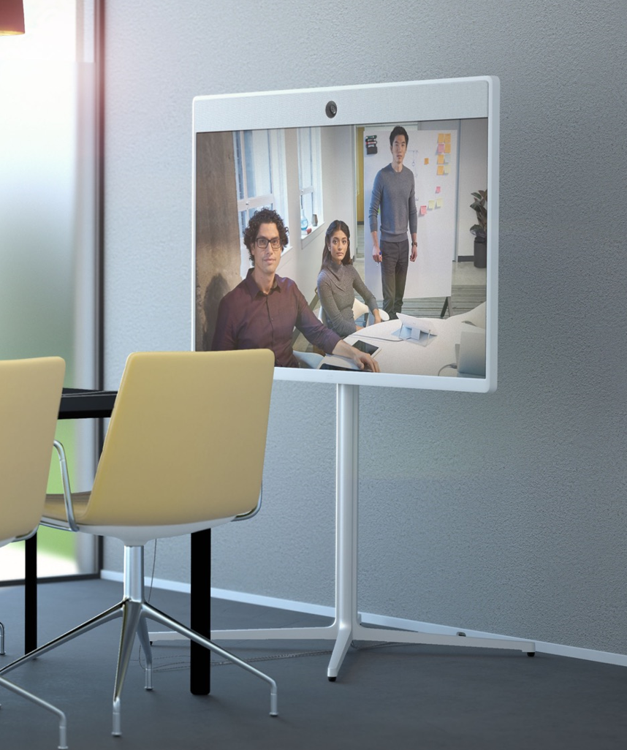
Spark Room 55

Slide 8
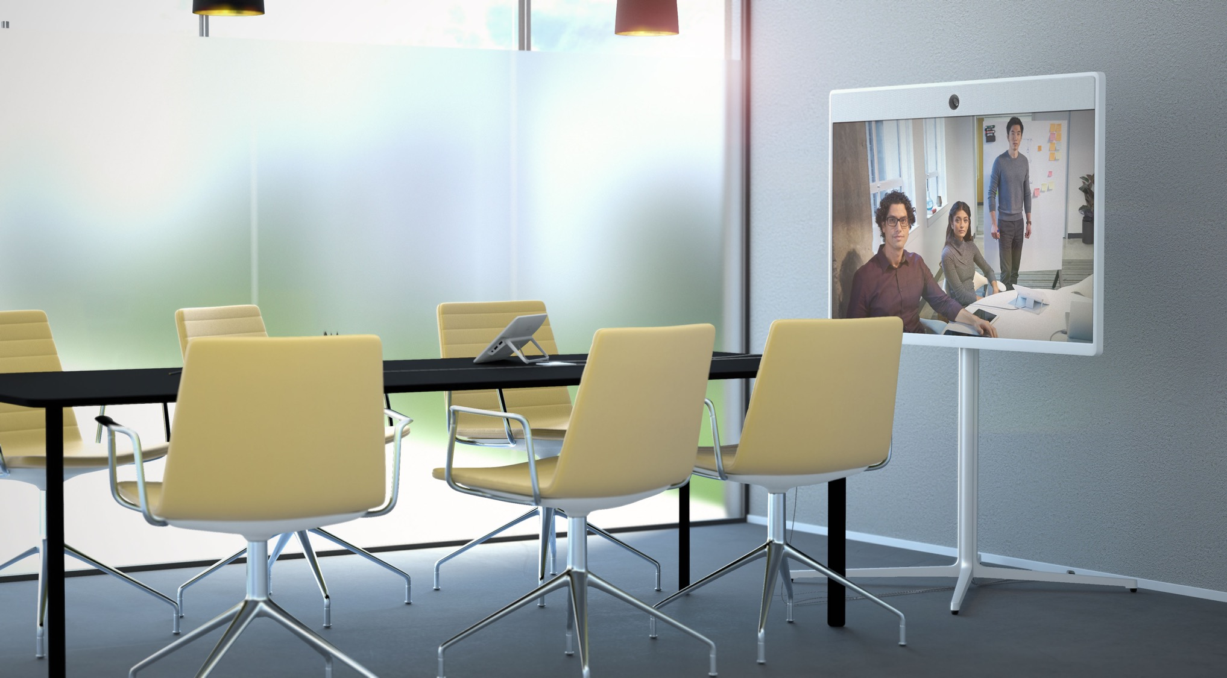
Cisco Spark Room 55:
どの会議室へも素晴らしい
エクスペリエンスを
小規模会議室向けオールインワン デバイス
ルーム キットをベースとしたプラットフォーム
クラウドとオンプレミス両方に対応
将来のAI エクスペリエンスへの強力なプラットフォーム
Notes:
What’s new on Room55
4K screen
Best overview
Speaker track
Stereo speakers with dedicated center speaker for voice
Built-in bass
Speakers above screen for more equal coverage of the room
WiFi support
Increased height (10cm/4inches) over MX300
Smarter Rooms:
Auto wake-up on entry
People count
Launch August 2017
Benefits of fully integrated systems
Easy to Install, multiple mounting options
Easy to manage resulting in Lower TCO
All in one
Consistent quality & experience
Industrial design
Easy to re-deploy
Global Service (Service Depos)
Designed to work together
Screen, speaker system, amplifier, camera, codec
Speaker tracking

Slide 9
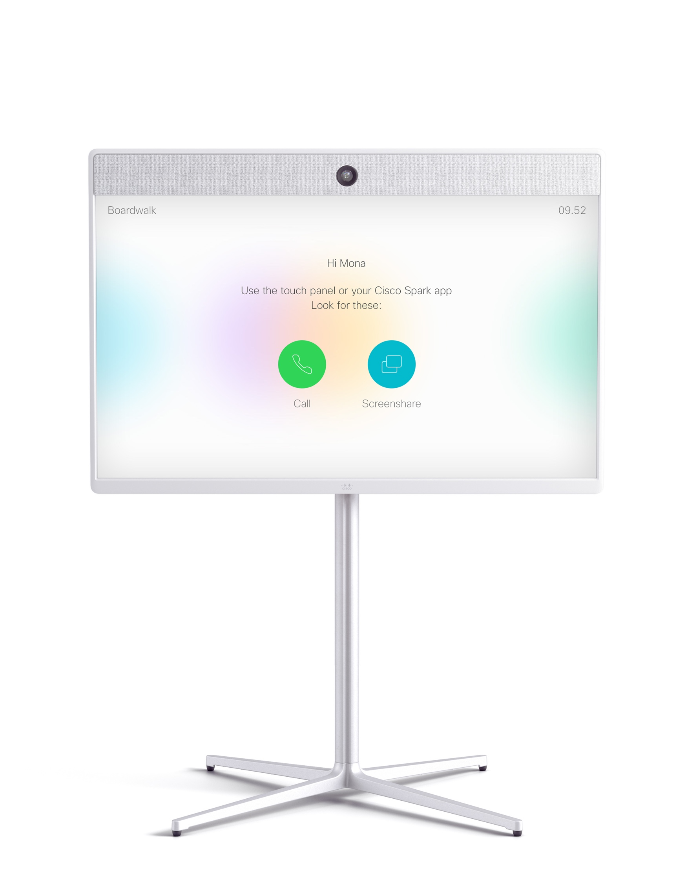
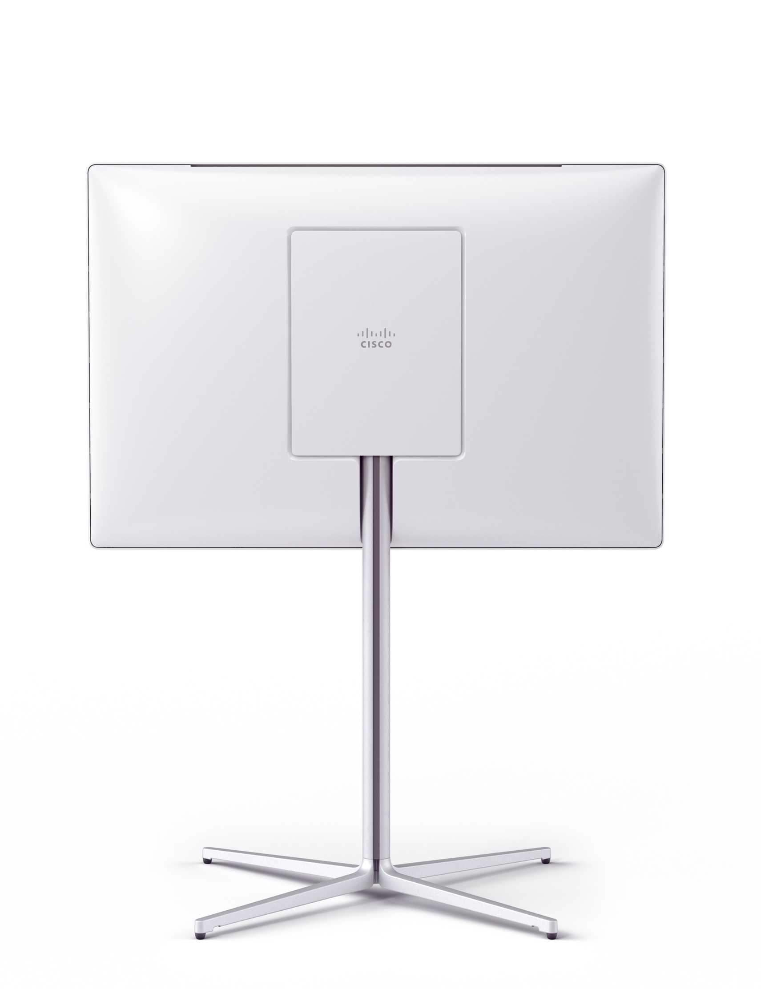
Spark Room 55 外観
Front
(正面)
Second front
（背面）
Notes:
10 cm ~4inches higher to the lowest pixel.

Slide 10
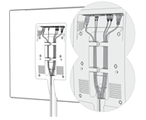
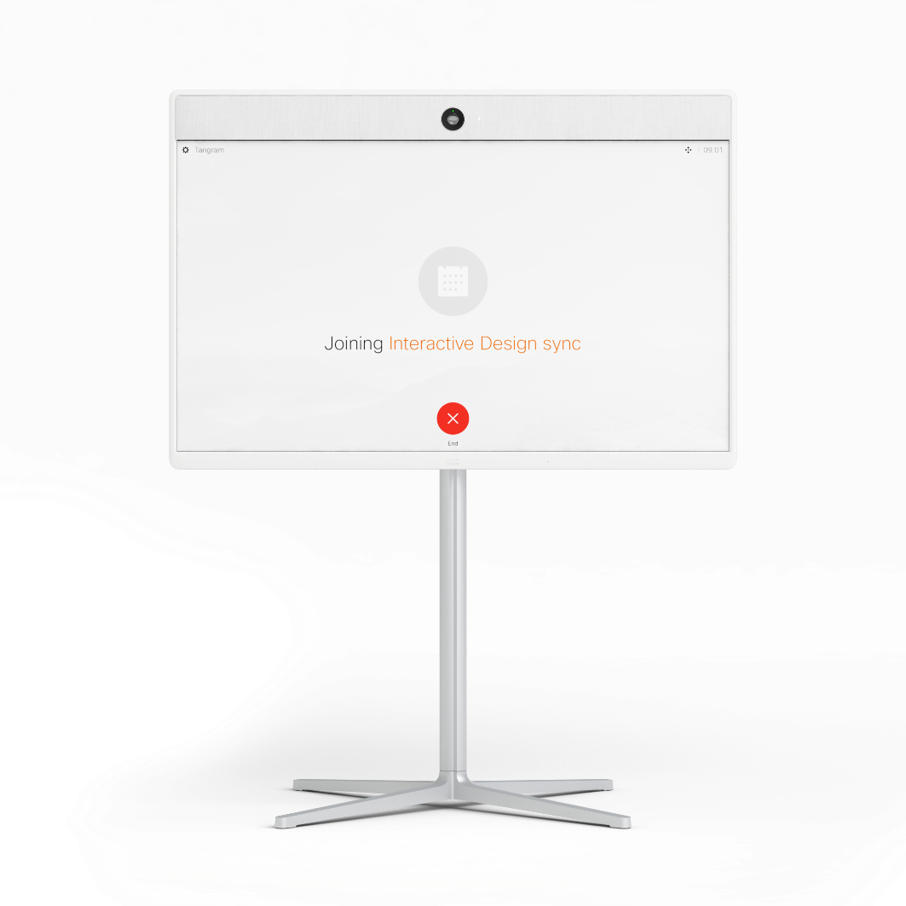
Spark Room 55
システム インターフェース
ハイエンドな統合スピーカー
+ ウーファー
ビデオ入力
PC入力等
固定カメラ
デジタル3倍ズーム, 83 HFOV
Sparker Track対応
2ndモニター出力
内蔵マイク と
２つの外部入力（Ciscoマイク）
外付け
Ciscoマイクロフォン
Speaker Track用マイクロフォン
55 インチディスプレイ
（4K LED）
タッチパネル
コントローラ
初期化スイッチ
優れたケーブルマネージメントで
見た目も配線も容易に
電源
電源スイッチ
設置方法：
フロアースタンド/壁固定/ホイールベース 選択可能

Slide 11
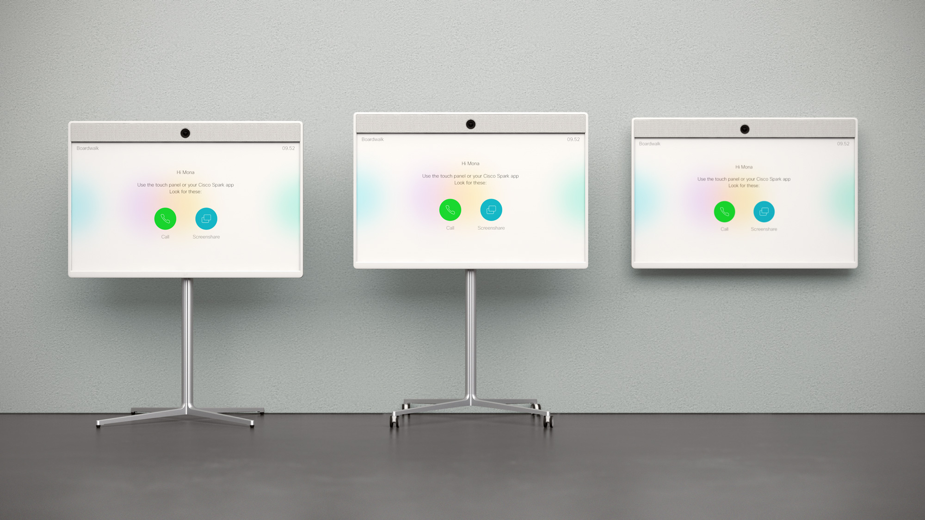
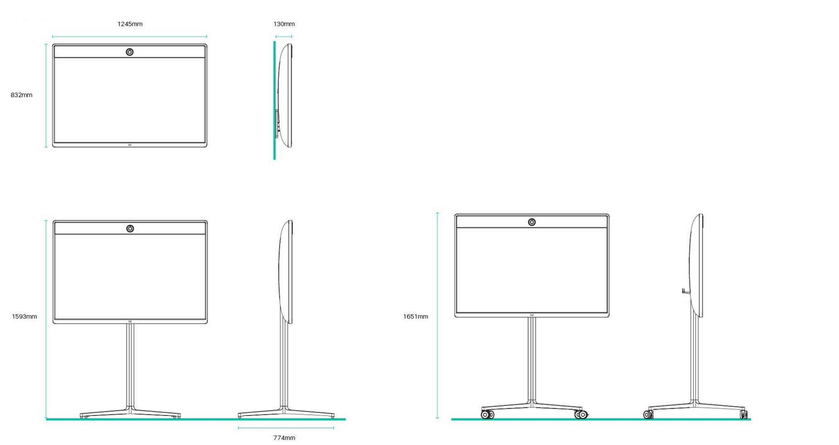
Spark Room 55 サイズ
壁固定
フロア スタンド
ホイール ベース
重量
● フロア スタンド：38 kg
● 壁面取り付け：31 kg
● ホイール ベース：38.6 kg

Slide 12
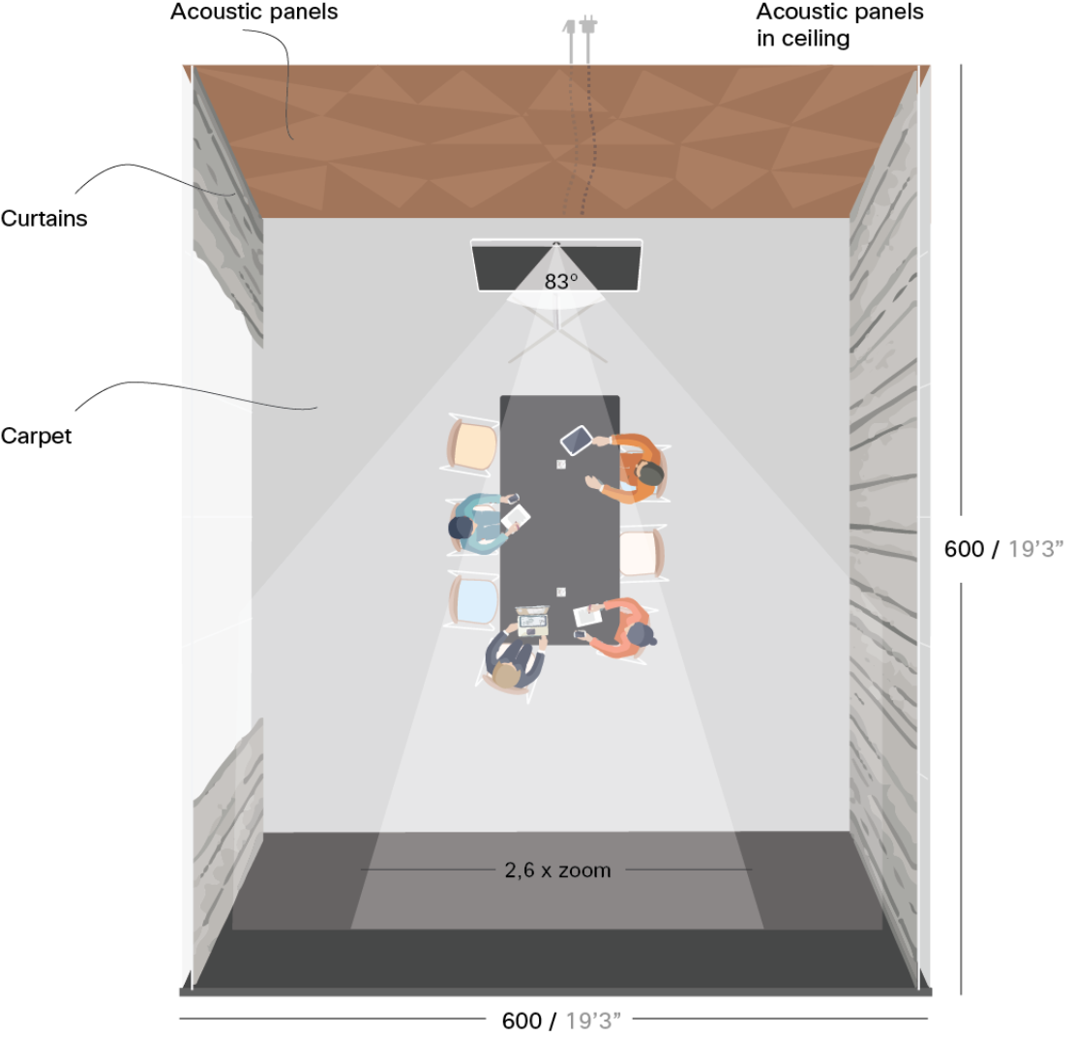
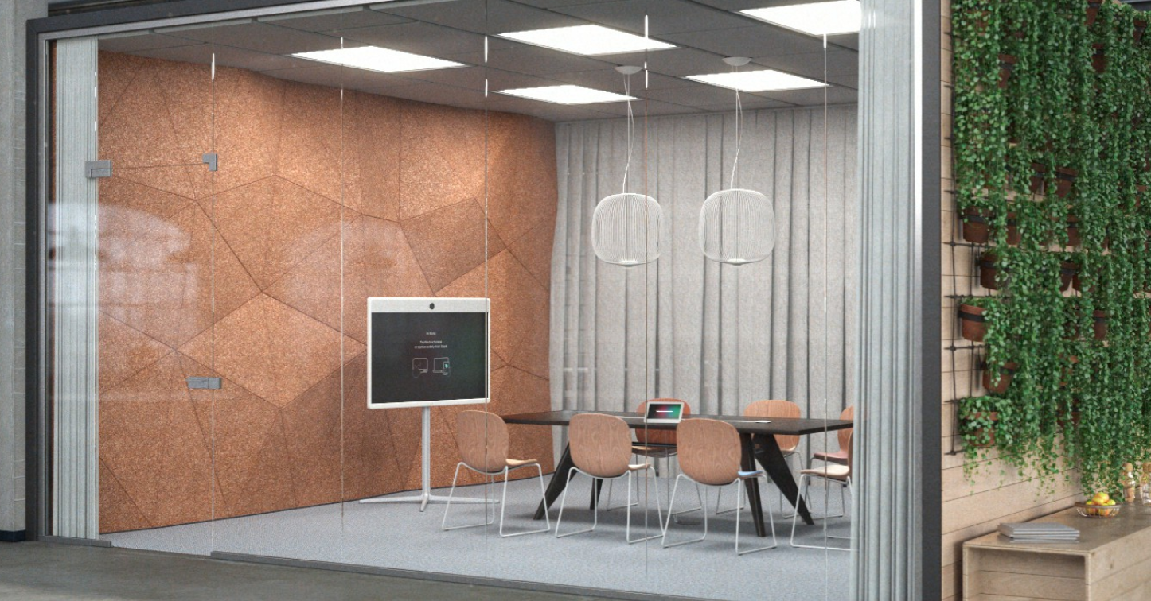
Spark Room 55 設置方法例

Slide 13
Spark Room 55 機能仕様
 | Spark Room55
解像度 | 1080p60
カメラ | デジタル3倍 固定レンズ 視野角 83°
内蔵スピーカー | 内蔵スピーカー
スピーカートラック機能 | あり
デュアル ディスプレイ | 対応（外部出力あり）
マイク | 内蔵マイクあり＋外部マイク2つ
コンテンツ共有 | 4K (ローカル 30 fps、リモート 5 fps)
ユーザ操作 | Touch 10
内蔵多地点機能 | あり ◦ 3 局接続時 最大1080p30 ◦ 4 局接続時 最大 720p30
プロトコル | H.323, SIP
ビデオ規格 | H.264
音声規格 | G.711, G.722, G.722.1, G.729, AAC-LD, and Opus
消費電力 | 消費電力：142 W スタンバイ時消費電力：40 W

Slide 14
Room 55とMX300G2との違いについて
 | Spark Room 55 | MX300G2
解像度 | 1080p60 | 1080p60
カメラ | デジタル3倍 固定レンズ 視野角 83° | 4 倍の光学ズーム（デジタルでは 8 倍） 視野角72°
内蔵スピーカー | 内蔵スピーカー | 内蔵スピーカー
スピーカートラック機能 | あり | なし
デュアル ディスプレイ | 対応（外部出力あり） | 対応（外部出力あり）
マイク | 内蔵マイクあり＋外部マイク2つ | 内蔵マイクあり＋外部マイク2つ
コンテンツ共有 | 4K (ローカル 30 fps、リモート 5 fps) | 1080p30
ユーザ操作 | Touch 10 | Touch 10
内蔵多地点機能 | あり ◦ 3 局接続時 最大1080p30 ◦ 4 局接続時 最大 720p30 | あり ◦ 3 局接続時 最大720p30 ◦ 4 局接続時 最大576p30
プロトコル | H.323, SIP | H.323, SIP
ビデオ規格 | H.264 | H.264, H263+, H263
音声規格 | G.711, G.722, G.722.1, G.729, AAC-LD, and Opus | G.711, G.722, G.722.1, G.729AB, AAC-LD,
消費電力 | 消費電力：142 W スタンバイ時消費電力：40 W | 消費電力：235 W

Slide 15
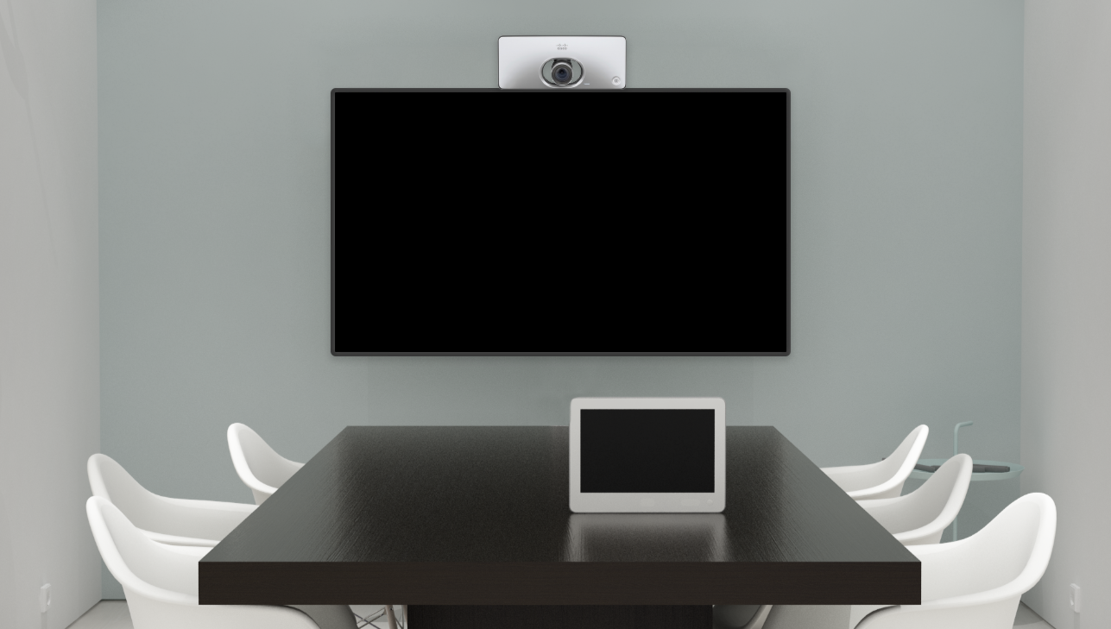
部屋に誰もいない場合は、スタンバイになる
Standby
© 2016 Cisco and/or its affiliates. All rights reserved. Cisco Confidential
Notes:
Upcoming meeting with OBTP will wake the system
Wake is triggered by interaction with touch panel
In back to back meetings it will stay in wake, but will go back to half wake if local meeting
Ad hoc scenario: you walk into the room, it detects your presence with ultrasound, it awakens to a half wake state.
this state is about letting you know exactly what you need to get started using the system: where to interact.

Slide 16
ユーザが部屋に入ると、 ”Hello”と表示される
（日本語の場合
「こんにちは」）
Half-wake greeting
© 2016 Cisco and/or its affiliates. All rights reserved. Cisco Confidential
Notes:
Upcoming meeting with OBTP will wake the system
Wake is triggered by interaction with touch panel
In back to back meetings it will stay in wake, but will go back to half wake if local meeting
Ad hoc scenario: you walk into the room, it detects your presence with ultrasound, it awakens to a half wake state.
this state is about letting you know exactly what you need to get started using the system: where to interact.

Slide 17
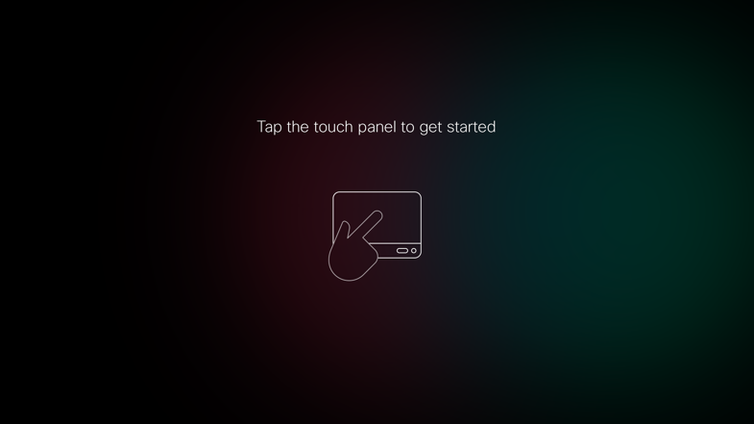
画面は自動的に推移
Half-wake guidance
Where do I
start to interact?
© 2016 Cisco and/or its affiliates. All rights reserved. Cisco Confidential
Notes:
and she can see where to interact
it’s a non intrusive state, but guiding on where to start
other input devices could be, remote, spark, CMA.
Upcoming meeting with OBTP will wake the system
Wake is triggered by interaction with touch panel
In back to back meetings it will stay in wake, but will go back to half wake if local meeting
Ad hoc scenario: you walk into the room, it detects your presence with ultrasound, it awakens to a half wake state.
this state is about letting you know exactly what you need to get started using the system: where to interact.

Slide 18
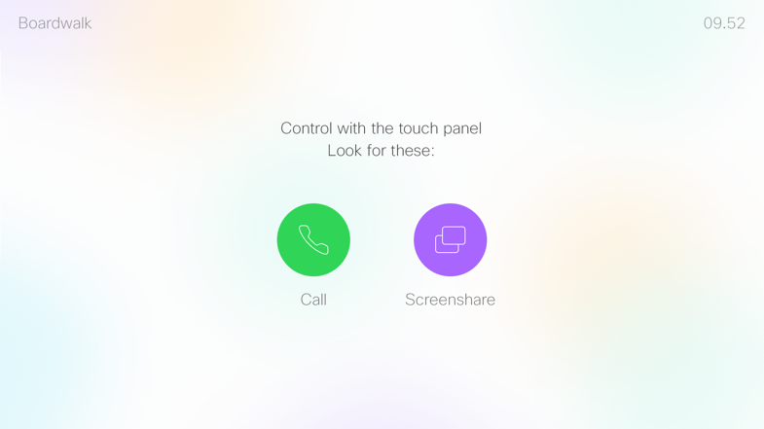
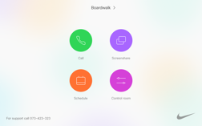
ユーザーがタッチパネルに触ると、Room 55の画面が明るくなります
Awake
What can I do?
© 2016 Cisco and/or its affiliates. All rights reserved. Cisco Confidential
Notes:
Upcoming meeting with OBTP will wake the system
Wake is triggered by interaction with touch panel
In back to back meetings it will stay in wake, but will go back to half wake if local meeting
halfwake state: not intrusive. cameras not turning.
vil ha metrics på hvordan folk bruker rommet: peopl counter.
Ad hoc scenario: you walk into the room, it detects your presence with ultrasound, it awakens to a half wake state.
this state is about letting you know exactly what you need to get started using the system: where to interact.

